Slide 1
La résolution de conflits
Pour les membres de l’ATFC
4 novembre 2020
Présenté par : Lise Labine - Consultante en ressources humaines

Slide 2
Objectifs de la session
Qu’est-ce que le conflit
Comprendre ce qui allume les conflits
Votre rôle dans la résolution de conflits
Des pistes de solutions

Slide 3
Dans chaque organisation!
Nous avons tous connu à un moment donné ou un autre le « commère », le « chialeur », l’intimidateur » le « jos-connaissant », etc.
Ce sont les gens qui souvent nous entrainent dans des histoires de conflits inutiles
Les conflits coûtent cher...nous y passons en moyenne 50% de notre temps de travail à nous défendre, à éviter les autres ou à nous en plaindre et l’absentéisme relié coûte 3 milliards par année *
* Données du Conseil de sécurité du Canada

Slide 4
Qu’est-ce que le conflit?
Le conflit est une situation sociale durant laquelle des acteurs en interdépendance, soit:
poursuivent des buts différents,
défendent des valeurs contradictoires,
ont des intérêts divergents ou opposés,
poursuivent simultanément et compétitivement un même but.

Slide 5
Le conflit
Quels mots vous viennent à l’esprit quand vous entendez le mot…
CONFLIT?
Svp prendre un instant pour l’inscrire dans le fil de conversation « chat »

Slide 6
La perception du conflit
négatif  positif
n’a pas sa place au travail  est normal
est ingérable  peut être résolu

Slide 7
Les enjeux ?
Le conflit peut être positif
Permets de trouver une solution constructive à un problème
Parfois amène les intéressés à chercher des moyens de changer la manière dont on fait les choses
Permets d’améliorer les relations interpersonnelles et accroître l’efficacité de l’équipe

Slide 8
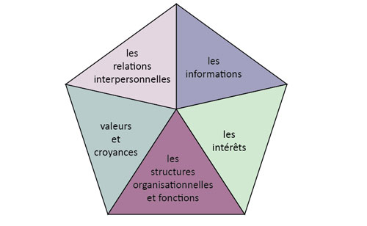
La source des conflits ?

Slide 9
La source des conflits dans le milieu culturel
Dépendance aux ressources - budgets limités
Personne débordée
Risques associés à la gestion bicéphale
Tensions avec le conseil d’administration
* Le conflit peut se répandre dans l’organisation s’il est mal géré, et provoquer des comportements improductifs et des jeux politiques
Notes:
Nous ne sommes pas au travail pour nous aimer...il est fort possible que l’on ne se choisisse pas comme amis amies- mais au travail- il faut trouver un moyen de s’entendre...et travailler ensemble de manière professionnelle!

Slide 10

Comment s’y prendre pour résoudre ?

Slide 11
Comment s’y prendre pour résoudre
Équilibre délicat- Passivité- Transparence-Agressivité
Bien choisir ses batailles

Slide 12
Comment s’y prendre pour résoudre
Soyez attentif à ce qui se passe dans votre milieu
Soyez proactif – quand un problème survient, écoutez et réfléchissez à la situation.
Essayez de voir tous les aspects du problème ou du conflit
Se mettre dans la place de l’autre
Amorcez des discussions
Sachez quand demander de l’aide d’un tiers parti neutre
Évaluez vos options
Prendre les mesures nécessaires
Notes:
Connaitre son propre style de conflit:
Évasif
Conciliant
Compétitif
Collaborateur
Partisan du compromis

Slide 13
Les étapes pour la résolution
La découverte de l’autre point de vue
La gestion des émotions fortes
La gestion de la défensive
La maitrise du discours intérieur
Le triangle dramatique
La recherche de solutions
Notes:
Essayer de comprendre la source du conflit
Utiliser une feuille de travail:
Le problème
Qui étaient les participants
Qu’est ce qui est arrivé?
Qu’est ce qu’on aurait aimé qui arrive?

Slide 14
Gestion des émotions fortes
Ne pas hausser le ton
Rester en contrôle de son non-verbal
Utiliser la reformulation
Parler en « je »
Quels sont les faits observables?
Poser des questions de clarification
Recentrer le propos
Reporter éventuellement la rencontre

Slide 15
La défensive- quelles formes la défensive peut-elle prendre quand un conflit apparaît dans votre milieu de travail?
Déni
Bouc émissaire
Contre-attaque - passif agressif
Sarcasme
Victimisation
Bouderie
Jurons
Cris
Médisances
Pleurs
Fuite
Autres....

Slide 16
Le discours intérieur
Conclusion
Interprétation
Choix de données
Données
ACTION
Notes:
Exemples de discours intérieurs discordants:
Scenario 1
A donne du feedback à B
Ça y est, B fait encore la baboune
C’est impossible de discuter avec B
Ça ne peut plus durer, on ne peut pas travailler ensemble
Scenario 2
B entend le feedback de A
Réaction: Ça y est A a encore des critiques à formuler
A a un agenda caché= A veut se débarrasser de moi
B- Il faut que j’en parler au CA

Slide 17
Comment descendre l’échelle
Qu’est-ce qui vous amène à cette conclusion?
Qu’est-ce qui vous fait dire cela?
Pouvez-vous m’aider à comprendre?
Donnez de la place à l’autre personne de réagir et soyez en mode écoute

Slide 18
Discours objectif vs. subjectif
Subjectif Objectif
-Vague -Factuel
-Jugement -Neutre
-Exagéré -Précis
_ _ _ _ _ _ _ _ _ _ _ _ _ _ _ _ _ _ _ _ _ _ _ _ _ _ _
Interprétations Résultats

Slide 19
Identification des besoins réels
L’essentiel pour toi, c’est.....et pour moi ....
Le plus important pour toi, c’est...et pour moi....
Ce que vous voulez, c’est...et moi....

Slide 20
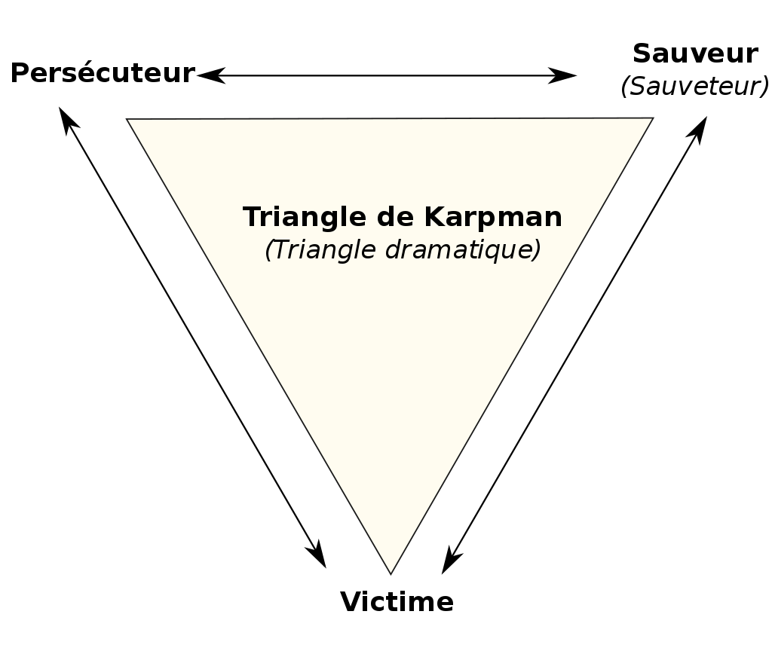
Le triangle dramatique Ou nous nous retrouvons par défaut lorsque les choses vont mal et nous sommes déclenchés ?

Slide 21
La recherche de solutions?
Questions ouvertes
Remue-méninges
Choix des meilleures idées
Recoupements
Choix de la solution

Slide 22
Votre réalité ?
Dans votre milieu de travail, à quelle fréquence êtes vous appelés à intervenir pour aider à résoudre un conflit?
( ) Jamais
( ) rarement
( ) deux-trois fois par année
( ) régulièrement

Slide 23
La médiation
Guider les personnes dans le conflit à travers
La découverte de l’autre point de vue
La gestion des émotions fortes ou le report de la conversation
La gestion de la défensive
La maitrise du discours intérieur
Le discours objectif vs. subjectif
Les besoins réels
La recherche de solution

Slide 24
La prévention des conflits
Par l’entente individuelle et/ou de groupe autour de:
La mission
Les valeurs
Les attentes de chacun
Les objectifs
Le plan d’action
Les obstacles potentiels et les solutions de rechange
Le suivi

Slide 25
Les défis
https://www.onf.ca/film/diner_intime/
Vous savez, cet instant où vous comprenez que vous êtes allé trop loin? Que vous avez réagi de façon excessive, mais qu’il est trop tard pour ramener les choses à leur juste proportion? Ce film illustre précisément cet instant. Deux caméléons se battent — presque à mort — pour un repas, alors qu’il y a pourtant bien assez de nourriture pour tous. Le film nous montre que peu importe jusqu’où est allé le conflit, il existe toujours une voie vers la réconciliation. ONF

Slide 26
Questions ?

